Slide 1
Cap. 2 Procesoare Pipeline

Slide 2
Procesoare Pipeline - Introducere
Pipelining – metoda de crestere a performantei globale a unui processor
Transparenta pentru programator
Exploateaza paralelismul la nivelul instructiunii prin suprapunerea proceselor de executie a instructiunilor

Slide 3
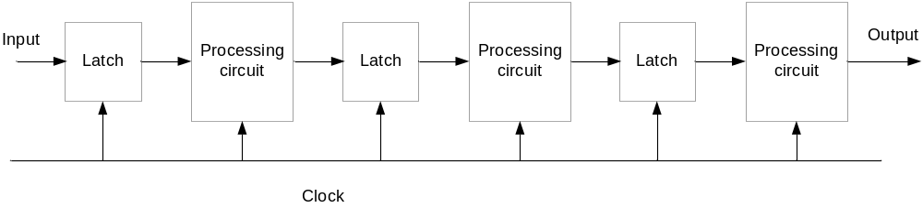
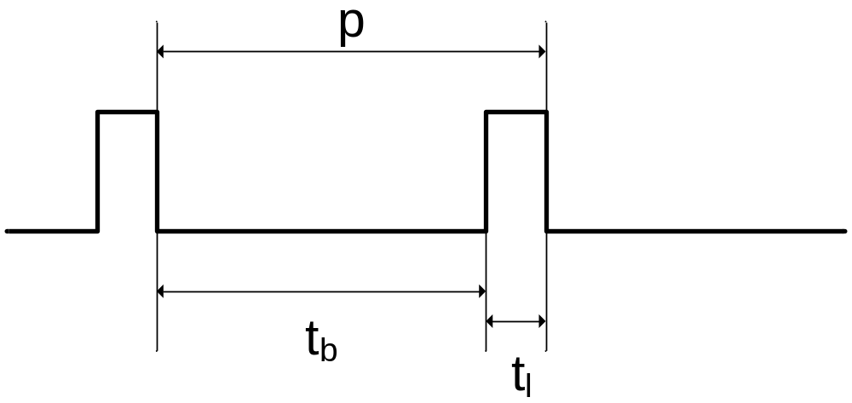
Structura generala a procesorului pipeline (1)
p – perioada ceasului
t_{b} – timpul maxim de efectuare a unei functii intr-o treapta
t_{l} – timpul necesar latch-ului pentru acceptarea datelor de intrare

Slide 4
Structura generala a procesorului pipeline (2)
Stage (segment) – subproces in care se descompune procesul de executie
Circuitele de prelucrare prelucreaza segmente
Ele pot fi secventiale, combinationale, inteligente
Semnalul de ceas se aplica dispozitivului de memorare, astfel incat rezultatul unui segment este transmis urmatorului

Slide 5
Structura generala a procesorului pipeline (3)
Rezultatul se obtine dupa ce datele au trecut prin toate segmentele pipeline
Cel mai lung timp de prelucrare intr-un segment – bottleneck, deci t_{b} > max (timp de prelucrare)

Slide 6
Caracterizarea performantelor (1)
Timpul teoretic de executie
T_{pipe} = m * P + (n–1) * P
m – nr. de segmente, n – nr. de taskuri
Durata executiei in cazul secvential
T_{sec} = n * T_{instr}
T_{instr} – durata executiei “normale” a instructiunii
τ_{i} – timpul de executie a segmentului i
(t_{b} = max (τ_{i}))

Slide 7
Caracterizarea performantelor (2)
In cazul ideal τ_{i} = τ (durate egale in fiecare segment) si
T_{sec} = n * m * τ
Cu ipoteza τ_{i} = τ, i = 1: m, se obtine τ = P:
T_{sec} = n * m * P
S = speed up (factor de accelerare)
S = T_{sec} / T_{pipe} = n * m / (m + n - 1)

Slide 8
Caracterizarea performantelor (3)
La limita, cand n → ∞, S → m (factorul ideal de accelerare)
Se mai definesc :
  E – eficienta
E = S / m = [n * m / (m + n + 1)] / m = n/(m + n – 1)
  H – throughput (rata de transfer sau bandwidth – latimea de banda)
H = n / T_{pipe} = n/[m*P + (n -1)*P] = E / P = S / (m*P)

Slide 9
Caracterizarea performantelor (4)
Daca n → ∞, H → 1 / P (un task in fiecare perioada de ceas)
Raportul cost/performanta:
PCR = (rata de transfer max) / (costul procesorului)

Slide 10
Tipuri de pipeline
a. – instruction pipeline
b. – arithmetic pipeline
Fiecare tip poate fi static sau dinamic.
In procesorul pipeline static tipul de operatie se poate schimba doar dupa evacuarea din procesor a rezultatului aferent ultimului element de date intrat inaintea cererii de modificare a operatiei.
Drain
Flush

Slide 11
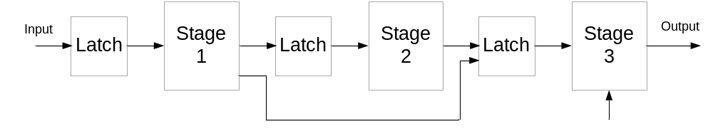
Structura pipeline dinamica
Exemplu: pipeline dinamic, adunarea necesita treptele 1, 3, Inmultirea: 1, 2, 3.
Atentie: introducerea datelor in pipeline necesita sincronizare cu executia interna pentru a se evita furnizarea simultana de date (+,*) treptei 3 (in care caz are loc coliziunea)
→ Pipeline dinamic are mecanisme de comanda mult mai complicate decat in pipeline static
Drain
Flush
Collision

Slide 12
Pipeline pentru instructiuni (1)
In general, executia instructiunii se poate descompune in urmatoarele operatii mai simple:
IF instruction fetch (extragerea instructiunii)
ID instruction decoding (decodificarea instructiunii)
OF operand fetch (extragerea operandului)
EX execution (executia)
WB write-back (actualizarea rezultatului)

Slide 13
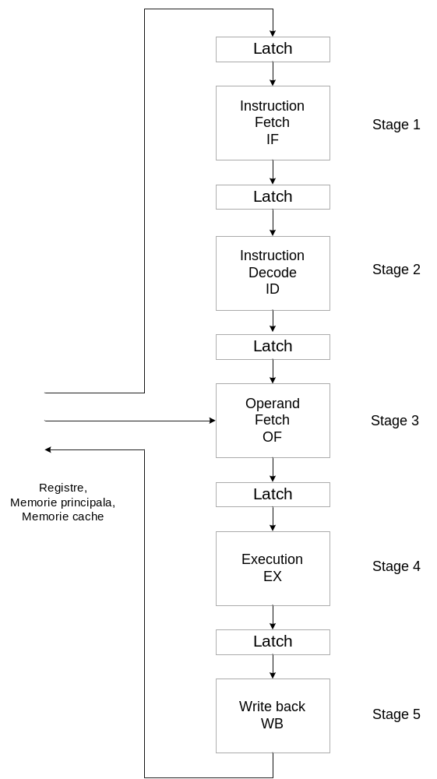
Pipeline pt. instructiuni (2)

Slide 14
Pipeline pentru instructiuni (3)
Instr. | 1 | 2 | 3 | 4 | 5 | 6 | 7 | 8
i₁ | IF | ID | OF | EX | WB
i₂ |  | IF | ID | OF | EX | WB
i₃ |  |  | IF | ID | OF | EX | WB
i₄ |  |  |  | IF | ID | OF | EX | WB
Perioada= P
Daca P = 10 ns, 4 instructiuni sunt executate in 80 ns:
T_{pipe} = m * P + (n–1) * P = 5 * 10 + (4–1) * 10 = 80
T_{sec} = n * m * P = 4 * 5 * 10 = 200 ns.

Slide 15
Imbunatatirea ratei de transfer a unui procesor pipeline pentru instructiuni
Trei surse de probleme arhitecturale:
  Fetching
  Bottleneck
  Issuing

Slide 16
The fetching problem (1)
The fetching problem. Furnizarea rapida de instructiuni la intrarea pipeline este costisitoare din punctul de vedere al ariei chipului.
O cale eficienta de rezolvare - folosirea unor buffere - creste performanta utilizarii pipeline (coeficientul de utilizare este dat de numarul de segmente utilizate permanent).

Slide 17
The fetching problem (2)
Ocazional, procesorul este vidat de date si realimentat.
Durata procesului se poate minimiza cu on-chip cache – folosind buffere geografic apropiate si rapide
Rezulta necesitatea unei “prefetch unit”.
Printre efecte: se reduc si conflictele de acces la memorie.

Slide 18
Problema strangularii (bottleneck)
Problema strangularii (bottleneck) este legata de volumul de lucru afectat unui segment.
Pentru a reduce timpul t_{b}:
fie:
  segmentul in discutie este subdivizat in alte subsegmente;
fie:
  se adauga in paralel noi segmente de acelasi tip.

Slide 19
Problema emiterii instructiunii (issuing)
Cazul instructiunii disponibile, dar care nu poate fi executata: structural hazard, data hazard, control hazard.
Hazard structural: resursa necesara nu este disponibila.
Hazard creat de date: exista dependenta de o instructiune anterioara.
Hazard creat de comenzi: o instructiune (ex. branch) genereaza o modificare a fluxului instructiunilor.

Slide 20
Hazard
Hazard structural:
Conflict privind resursele intre instructiuni. Generat de
    proiectare: daca executia nu este complet pipeline, secventa urmatoare de instructiuni nu poate fi emisa la perioade ale ceasului. Se rezolva prin replicare;
    tipul resurselor (exemplu: registrele care nu sunt multiport).
Reducerea efectelor – prin implementarea de unitati multiple de executie si registre multiport.

Slide 21
Hazard datorat datelor (1)
I₁ | Add R2, R, R4 | R2 = R3 + R4
I₂ | Add R5, R2, R1 | R5 = R2 + R1
 | 1 | 2 | 3 | 4 | 5 | 6
i₁ | IF | ID | OF | EX | WB
i₂ |  | IF | ID | OF | EX | WB

Slide 22
Hazard datorat datelor (2)
Rezolvare – prin introducere de intarziere (una din instructiuni devine stalled). 2 cai:
 | 1 | 2 | 3 | 4 | 5 | 6 | 7 | 8
i₁ | IF | ID | OF | EX | WB
i₂ |  | IF | ID | – | – | OF | EX | WB
 | 1 | 2 | 3 | 4 | 5 | 6 | 7 | 8
i₁ | IF | ID | OF | EX | WB
i₂ |  | – | – | IF | ID | OF | EX | WB

Slide 23
Hazard datorat datelor (3)
Introducerea de intarzieri se face cu ajutorul “pipeline interlocks“ – hardware care detecteaza independenta unei instructiuni de precedenta si intarzie instructiunile interdependente pana la solutionarea conflictului.
O alta cale: cu ajutorul compilatorului care rearanjeaza instructiunile.
i1 Add R2, R3, R4
i2 Add R5, R2, R1
i3 Add R6, R6, R7
i4 Add R8, R8, R7

Slide 24
Hazard datorat datelor (4)
i1 Add R2, R3, R4
i2 Add R5, R2, R1
i3 Add R6, R6, R7
i4 Add R8, R8, R7
 | 1 | 2 | 3 | 4 | 5 | 6 | 7 | 8
i₁ | IF | ID | OF | EX | WB
i₃ |  | IF | ID | OF | EX | WB
i₄ |  |  | IF | ID | OF | EX | WB
i₂ |  |  |  | IF | ID | OF | EX | WB
Daca nu este posibila rearanjarea, compilatorul introduce NOP.

Slide 25
Hazard datorat datelor (5)
Pana acum s-au discutat probleme de hazard cu date de intrare. Sunt posibile si alte situatii, privind inscrierea rezultatelor:
  RAW read after write
  WAR write after read
  WAW write after write
Ipoteza: Se presupune ca i2 trebuie executata dupa executia lui i1.

Slide 26
Hazard datorat datelor (6)
RAW – discutat anterior: i2 citeste sursa inainte ca i1 sa o inscrie – rezultat incorect.
WAR: i2 inscrie o locatie inainte ca i1 sa o fi citit EX.:
    i1 Add R2, R3, R4
    i2 Add R4, R3, R6
i2 nu trebuie sa inscrie R4 inainte ca i1 sa il fi citit.

Slide 27
Hazard datorat datelor (7)
WAW
  i1 Add, R2, R3, R4
  i2 Mul R2, R3, R6
WAR si WAW nu pot avea loc daca ordinea de executie a instructiunilor este pastrata.
Dar: o cale de crestere a eficientei – executia concurenta a mai multor instructiuni prin transmiterea simultana a mai multor instructiuni la unitati functionale independente (adder , multiplier, divider), ceea ce rezulta in schimbarea ordinii de executie a instructiunilor.

Slide 28
Dependenta de date (Data Dependency) (1)
In arhitecturile momentului, dependenta instructiunilor de datele asupra carora actioneaza programul este verificata static (de catre compilator) si/sau dinamic, la momentul executiei, de catre hardware.
Static dependency check technologies – elaborate pentru exploatarea paralelismului intr-o bucla. Ele se bazeaza pe examinarea a prori (look ahead) a programului si detectarea dependentelor.

Slide 29

Dependenta de date (Data Dependency) (2)
Unele dependente NU se pot detecta la momentul compilarii (ex: adresele de load/store). Problema se rezolva dinamic, la runtime.
Pe de alta parte, dynamic dependency check nu poate exploata complet paralelismul
Compromis compile time / runtime
Doua metode des utilizate:
  Tomasulo
  Scoreboard

Slide 30
Metoda Tomasulo (1)
Exemplu:
Arhitectura hardware este compusa din 5 registre, numite R1, R2, … , R5, un sumator (Adder) si un multiplicator (Multiplier), ultimele fiind numite unitati functionale sau statii de rezervare (reservation stations).
Sumatorului si multiplicatorului, elemente fizice, li se asociaza cate doua seturi de registre de intrare, ceea ce permite a se vorbi de doua sumatoare virtuale (A1 si A2) si doua multiplicatoare virtuale (M1 si M2)

Slide 31
Metoda Tomasulo (2)
Fiecare unitate functionala are 2 seturi de inregistrare (source-1, source-2). Ele sunt numite reservation station si stocheaza operanzii instructiunii emise
CDB (common data bus) conecteaza iesirile unitatilor functionale la intrari si registre ⇒ Forwarding technique, feed forward.
CDB face posibil ca rezultatul unei operatii sa devina disponibil pentru toate celelalte unitati functionale fara a mai trece prin registre unitatilor care asteapta sa li se ofere copii al rezultatului.

Slide 32
Metoda Tomasulo (3)
A1, A2 – doua sumatoare virtuale
M1, M2 – doua multiplicatoare
Tag 1, 2,... 5 sunt asociate registrelor
6, 7 – sumatoarelor virtuale
8, 9 – multiplicatoarelor virtuale

Slide 33
Metoda Tomasulo (4)
Fiecarui registru i se asociaza doua campuri:
busy – bit indicand daca registrul este sau nu disponibil. Este 1 cand registrul este asignat drept destinatie, iar continutul sau nu este inca evaluat. Este resetat la terminarea inscrierii.
tag – identifica unitatea ce va scrie in registru.

Slide 34
Metoda Tomasulo - Exemplu
Se considera secventa
I1: Add R2, R3, R4
I2: Add R2, R2, R1

Slide 35
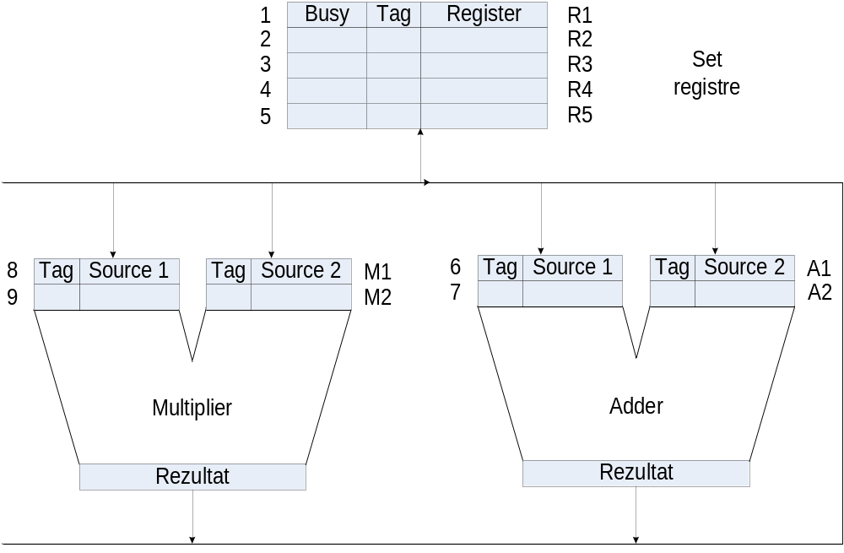
Metoda Tomasulo (5)

Slide 36
Metoda Tomasulo (6)
a) i1 emisa catre add station A1
  busy bit al lui R2 - set (1)
  source -1 incarcat cu (R3), source - 2 – cu (R4)
  tagul lui R2 inscris cu 6 (codul lui A1)
b) A1 incepe executia lui i1
c) Simultan, i2 este incarcata in add station A2
  la fetch se determina ca R2 – busy
  pentru a accelera la maximum executia, tagul lui R2 (6) este incarcat in tagul source-1 din A2
  tagul lui R2 este schimbat in 7 (adica rez. lui A2 se transfera in R2)
  continutul lui R1 este incarcat in source-2 a lui i2

Slide 37
Metoda Tomasulo (7)
d) Inainte ca Adder A1 sa termine executia lui i1 si sa produca rezultatul, trimite un semnal de cerere catre CDB pentru a transmite rezultatul (cererile de transfer arbitrate de un arbitru).
e) Cand CDB confirma cererea, A1 trimite rez. pe magistrala. Insotit de tagul A1, semnalul este difuzat si copiat de toate elementele cu acelasi continut de tag → datele copiate in source-1 a lui A2.
f) Se executa i2 pe A2, rezultatul in R2.

Slide 38
Metoda Tomasulo (8)
Desi hardware-ul suplimentar sugerat de metoda Tomasulo permite cresterea gradului de executie concurenta, un rol important revine si compilatorului
In practica, se utilizeaza combinatii
  hardware – software
Se considera exemplul care urmeaza

Slide 39
Metoda Tomasulo (9)
Ex.: (A * B) + (C + D)
Load R1, A
Load R2, B
Load R3, C
Load R4, D
apoi:
a Mul R5, R1, R2 b Mul R5, R1, R2
Add R5, R5, R3 Add R4, R3, R4
Add R4, R5, R4 Add R4, R4, R5
Varianta b este mai eficienta

Slide 40
Metoda Scoreboard (tabela de marcaj) (1)
Schema pastreaza informatii de stare despre: instructiunile executate , unitati functionale, registre. Hardware-ul care le pastreaza se numeste „Scoreboard“.
Cand o noua instructiune este emisa pentru executie influenta ei asupra registrelor si unitatilor functionale este inscrisa in scoreboard. Un instantaneu al scoreboard arata daca noua instructiune trebuie sa astepte in vederea inceperii executiei.
NU – unitatea functionala adecvata incepe de indata executia.
DA – executia asteapta disparitia conditiei de asteptare.

Slide 41
Metoda Scoreboard (2)
Scoreboard are 3 tabele:
- instruction status,
- functional unit status,
- destination register status.
Fie
Load R1, A
Load R2, B
Load R3, C
Load R4, D
Mul R5, R1, R2
Add R2, R3, R4
Add R2, R2, R5

Slide 42
Instruction Status – Instantaneu 1
Instructiune
Iss
OF
Ex
WB
Load R1, A
D
D
D
D
Load R2, B
D
D
D
D
Load R3, C
D
D
D
D
Load R4, D
D
D
D
Mul R5, R1, R2
D
D
Add R2, R3 ,R4
D
Add R2, R2, R5
D

Slide 43
Functional Unit Status - Instantaneu 1
Functional Unit Status
Unit ID | Unit Name | Busy | Destination Register | Source Register
 |  |  |  | RS1 | Ready | RS2 | Ready
1 | Load / Store | D | R4
2 | Mult | D | R5 | R1 | D | R2 | D
3 | Add-1 | D | R2 | R3 | D | R4 | N
4 | Add-2 | N

Slide 44
Destination Register Status – Instantaneu 1
Destination Register Status
 | R1 | R2 | R3 | R4 | R5 | R6
Unit ID |  | 3 |  | 1 | 2

Slide 45
Instantaneu dupa emiterea primei instructiuni Add (1)
Instruction status table arata daca o anumita instructiune a fost sau nu emisa pentru executie. Daca da – ii arata starea.
Dupa ce a fost extrasa si decodificata, scoreboard incearca sa emita o comanda catre unitatea functionala adecvata. Conditii:
  unitatea functionala libera (structural hazard)
  nu exista o alta instructiune folosind aceleasi registre destinatie (WAW hazard)
Daca nu sunt indeplinite conditiile – executia este intarziata ► instructiunile independente se executa simultan, instructiunile sunt emise in secventa.

Slide 46
Instantaneu dupa emiterea primei instructiuni Add (2)
Functional unit status table arata starea unitatii functionale
  Busy: instructiunea asociata nu a fost inca executata.
Pentru busy tabelul identifica registrul destinatie si disponibilitatea registrului sursa.

Slide 47
Instantaneu dupa emiterea primei instructiuni Add (3)
Destination register status table indica registrele destinatie care nu au fost inca inscrise. Pentru aceste registre se identifica unitatea functionala care le va inscrie.
Pe durata fazei de extragere a operanzilor, Scoreboard monitorizeaza tabelele pentru a determina daca registrele sursa sunt disponibile pentru citire de catre o unitate functionala activa.

Slide 48
Instantaneu dupa emiterea primei instructiuni Add (4)
Daca nici unul din registrele sursa nu este utilizat ca registru destinatie de una din unitatile functionale active, unitatea functionala citeste operanzii din aceste registre si incepe executia.
La terminarea executiei, scoreboard verifica existenta de hazard WAR inainte de a permite inscrierea rezultatului in registrele destinatie.

Slide 49
Instruction Status – Instantaneu 2
Instructiune
Iss
OF
Ex
WB
Load R1, A
D
D
D
D
Load R2, B
D
D
D
D
Load R3, C
D
D
D
D
Load R4, D
D
D
D
D
Mul R5, R1, R2
D
D
D
D
D
D
Add R2, R3, R4
D
Add R2, R2, R5
D

Slide 50
Functional Unit Status - Instantaneu 2
Functional Unit Status
Unit ID | Unit Name | Busy | Destination Register | Source Register
 |  |  |  | RS1 | Ready | RS2 | Ready
1 | Load / Store | N
2 | Mult | D | R5 | R1 | D | R2 | D
3 | Add-1 | N
4 | Add-2 | N | R2 | R5 | N | R2 | D

Slide 51
Destination Register Status – Instantaneu 2
Destination Register Status
 | R1 | R2 | R3 | R4 | R5 | R6
Unit ID |  | 4 |  |  | 2

Slide 52
Scoreboard – Comentarii (1)
In primul instantaneu: al 4-lea load in curs de executie, primele 3 terminate. Al 4-lea load nu a inscris inca R4. Multiplicatorul executa Mul, Adder-0 asteapta pe R4 (RAW hazard). Al 2-lea Add nu poate fi emis deoarece foloseste R2 ca destinatie, dar R2 este deja folosit de Add-1.
In instantaneul urmator: Adder-1 termina inaintea multiplicatorului, scrie rezultatul in R2 si se emite a 2-a instructiune add catre Adder-2. Adder-0 este impiedicat sa scrie rezultatul in R2 pana cand multiplicatorul citeste operatorii (WAR hazard).

Slide 53
Scoreboard – Comentarii (2)
Destination Register Table – componenta de baza, folosind la eliminarea hazardului intre instructiuni.
La emiterea cererii de executie a instructiunii, registrul destinatie este marcat „busy“, ramanand astfel pana la terminarea executiei. Considerarea unei instructiuni pentru executie presupune verificarea existentei de conflicte de registru cu instructiuni deja aflate in executie.

Slide 54
Control Hazard (1)
Uneori fluxul comenzilor inceteaza a mai fi secvential ►branches (salturi).
20 - 30% din program au asemenea instructiuni.
Salturile reduc eficienta structurii pipeline, ca urmare a timpului de golire-reumplere a structurii.
3 grupe de instructiuni “branch”:
  salt neconditionat;
  salt conditionat;
  bucla.

Slide 55
Control Hazard (2)
Cel mai dificil de manipulat: salt conditionat
Exemplu: Secventa de instructiuni
i₁
i₂ (salt conditionat la ik)
i₃
.
.
.
i_{k} (target) i_{(k+1)}

Slide 56
Control hazard (3)
 |  |  |  |  |  |  | Branch penalty
 | 1 | 2 | 3 | 4 | 5 | 6 | 7 | 8 | 9 | 10 | 11
i₁ | IF | ID | OF | EX | WB
i₂ |  | IF | ID | OF | EX | WB
i₃ |  |  | IF | ID | OF | EX
i₄ |  |  |  | IF | ID | OF
i₅ |  |  |  |  | IF | ID
i_{k} |  |  |  |  |  | IF | ID | OF | EX | WB
i_{k+1} |  |  |  |  |  |  | IF | ID | OF | EX | WB

Slide 57
Control hazard (4)
t_{ave} - nr. mediu de cicluri / instr. branch
t_{ave} = p_{b} * (nr. mediu de cicluri la o instructiune de salt) + (1 – p_{b}) * (1) 
p_{b} – probabilitatea ca instructiunea sa fie de salt
c – penalitatea indusa de aparitia saltului
Daca se alege target, sunt necesare (1 + c) cicluri pentru executie. Daca nu ► 1 ciclu
Deci: nr. mediu de cicluri pe instructiune de salt este (p_{t} – probabilitatea de a se alege “salt”):
p_{t} * (1 + c) + (1 – p_{t}) * (1)

Slide 58
Control hazard (5)
Se deduce ca:
t_{ave} = p_{b*} [ p_{t} *(1 + c) + (1 – p_{t})*(1)] + (1 – p_{b})*(1)
= 1 + c * p_{b} * p_{t}
p_{b} = 0,1 ... 0,3 p_{t} = 0,6... 0,7
Daca p_{b} = 0,2, p_{t} = 0,65, c = 3
t_{ave} = 1,39 ► 72% eficienta
Pentru a se reduce efectul ► mai multe tehnici

Slide 59
Branch prediction – Predictia privind executia instructiunii de salt
Branch prediction. Rezultatul unei instructiuni branch este prezis inainte de executia instructiunii de salt.
Daca predictia este incorecta, rezulta scaderea eficientei.
Doua tipuri de predictie: statica si dinamica.

Slide 60
Branch prediction (1)
In cazul predictiei statice decizia este luata inainte ca programul sa ruleze, de ex. se executa salt. O alta posibilitate: decizia luata in functie de tipul saltului.
In cazul predictiei dinamice procesorul ia decizia in timpul executiei, bazat pe comportarea in trecut a instructiunii de salt.
Ex.: se pastreaza istoria ultimelor doua executii. Daca in cele doua cazuri s-a efectuat saltul – se procedeaza la fel. Daca nu – alegere aleatoare.

Slide 61
Branch prediction (2)
O abordare mai buna: asocierea la instructiunea de salt a unui contor cu n biti („counter based branch prediction“).
Dupa prima executie a instructiunii de salt contorul C este inscris cu un prag T daca s-a efectuat saltul, sau cu T – 1 in caz contrar.
Dupa aceea, la o noua instructiune se efectueaza saltul daca C => T. In caz contrar – executie secventiala. Daca s-a efectuat saltul, C este incrementat. Daca nu – se decrementeaza.
C nu se incrementeaza peste 2^{n} – 1 si nu se decrementeaza sub 0.

Slide 62
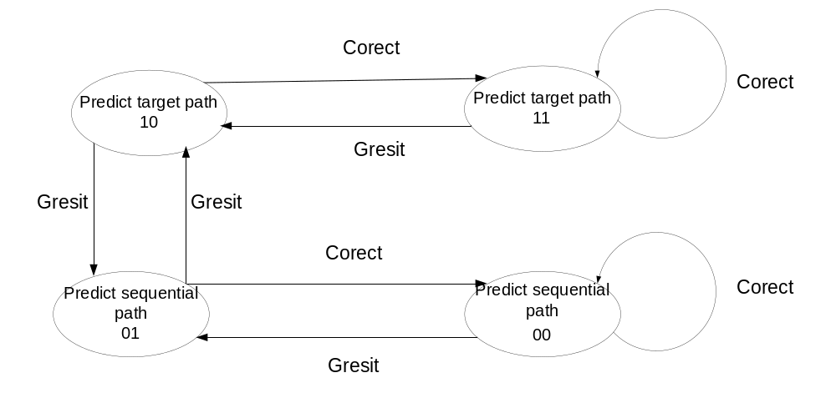
Mecanism de predictie – Exemplul 1
In practica n = 2, T = 2.
Predictorul cu 2 biti se comporta aproape la fel de bine cu unul cu mai multi biti, dar are structura mai simpla

Slide 63
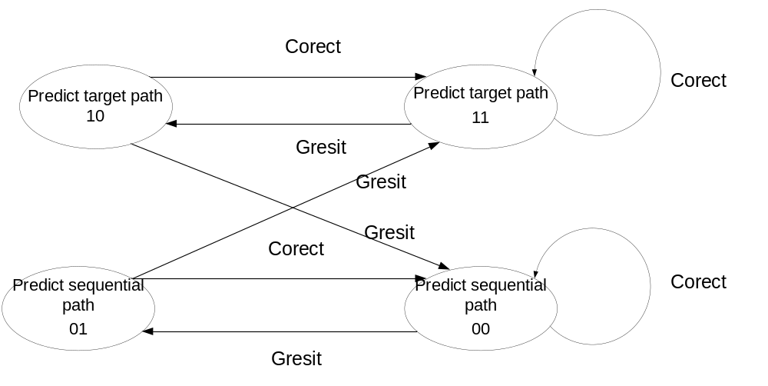
Mecanism de predictie – Exemplul 2

Slide 64
Predictie (1)
Se foloseste o mica memorie cache, numita „branch target buffer“ (BTB) sau „target instruction cache“ (TIC).
Elementul memorat in cache contine adresa instructiunii de salt in adresa tinta si „istoria“ utilizata de schema de predictie.
La prima executie a instructiunii de salt datele ei sunt inregistrate in BTB.
La extragerea codului, procesorul cauta in BTB. Cand exista date despre instructiunea extrasa – istoria serveste la luarea deciziei.

Slide 65
Predictie (2)
Predictia statica: necesita hardware modest, dar un compilator complex.
In general, predictia dinamica este mai eficienta.
Pentru evaluarea performantelor trebuie stabilit numarul de cicluri pe instructiunea de salt.
Doua posibilitati: predictie corecta sau falsa.
In cazul celei corecte, penalizarea este d cand traseul este corespunzator saltului si 0 in cazul traseului secvential.

Slide 66
Penalizare pentru tinta aleasa corect
 |  |  |  |  |  |  | d
 | 1 | 2 | 3 | 4 | 5 | 6 | 7 | 8 | 9 | 10 | 11
i₁ | IF | ID | OF | EX | WB
i₂ |  | IF | ID | OF | EX | WB
i₃ |  |  | IF
i₄
i₅
i_{k} |  |  |  | IF | ID | OF | EX | WB
i_{k+1} |  |  |  |  | IF | ID | OF | EX | WB

Slide 67
Penalizare pentru tinta aleasa incorect
 |  |  |  |  |  |  | c
 | 1 | 2 | 3 | 4 | 5 | 6 | 7 | 8 | 9 | 10 | 11
i₁ | IF | ID | OF | EX | WB
i₂ |  | IF | ID | OF | EX | WB
i₃ |  |  | IF | ID | OF
i_{k} |  |  |  | IF | ID
i_{k+1} |  |  |  |  | IF
i₃ |  |  |  |  |  | IF | ID | OF | EX | WB
i₄ |  |  |  |  |  |  | IF | ID | OF | EX | WB
i₅

Slide 68
Efectuarea intarziata a saltului (1)
Delayed branching (Efectuarea intarziata a saltului). Elimina sau reduce semnificativ efectul penalizarii la efectuarea saltului.
Metoda presupune executarea unui numar de instructiuni consecutive celei de salt, indiferent de traseul ce va trebui ales.

Slide 69
Efectuarea intarziata a saltului (2)
De exemplu, un procesor cu intarziere de k instructiuni in efectuarea saltului, executa k instructiuni urmand celei de salt, dupa care
    fie continua,
    fie alege traseul catre o noua adresa tinta.
Compilatorul incearca sa umple cele k “compartimente” urmand instructiunii de salt cu instructiuni cu executie independenta de cea de salt.
Cand nu se poate, completarea se face cu NOP.

Slide 70
Exemplu (1)
Codul original:
I1: Load R1, A
I2: Load R2, B
I3: BRZ R2, I7; salt la I7 daca R2 = 0
I4: Load R3, C
I5: Add R4, R2, R3 ; R4 = R2 + R3
I6: Mul R5, R1, R2 ; R5 = R1 * R2
I7: Add R4, R1, R2 ; R4 = R1 + R2

Slide 71
Exemplu (2)
Codul modificat de complilator (s-a considerat k = 2):
I2: Load R2, B
I3: BrzR2, I7; salt la I7 daca R2 = 0
I1: Load R1, A
NOP
I4: Load R3, C
I5: Add R4, R2, R3 ; R4 = R2 + R3
I6: Mul R5, R1, R2 ; R5 = R1 * R2
I7: Add R4, R1, R2 ; R4 = R1 + R2

Slide 72
Multiple Prefetching (Extrageri multiple)
Procesorul extrage si executa ambele trasee.
Dupa luarea deciziei, traseul inutil este ignorat.
Pentru a extrage ambele trasee se folosesc 2 tampoane. In executia normala, primul este incarcat cu instructiunea de la adresa secventiala.
Cand apare salt, continutul lui este invalidat si un al doilea buffer, incarcat cu instructiunea de la adresa target, devine bufferul principal.
Schema cu 2 tampoane asigura un flux constant de date si instructiuni si reduce intarzierile impuse de vidarea si umplerea pipeline.

Slide 73
Alte metode
Se bazeaza pe exploatarea paralelismului la nivel de instructiune.
Superscalar
Superpipeline
Very Long Instruction Word (VLIW)

Slide 74
Superscalar
Se bazeaza pe paralelism spatial (operatii multiple ruland in paralel pe hardware separate).
Executia mai multor instructiuni intr-o singura perioada de ceas se realizeaza prin emiterea de instructiuni catre unitati de executie multiple.
Un procesor superscalar contine unul sau mai multe pipeline folosind, in comun, un set de unitati functionale (add, multiply, divide, floating point, graphic).
Se foloseste un mecanism de gestiune de ex. Scoreboard sau Tomasulo.

Slide 75
Superpipeline
Cresterea de performanta - realizata prin suprapunerea executarii mai multor instructiuni intr-o structura pipeline. Aceasta are mai multe trepte decat una obisnuita ►operatii mai simple ► viteza ceasului creste.
  Ex.: MIPS R4000: Procesor pipeline cu 8 trepte:
1 Fetch first half
2 Fetch second half
3 Register fetch
4 Instruction execute
5 Data cache access first half
6 Data cache access second half
7 Tag check
8 Write back
Mai compact decat superscalar (spatiu mai mic pe chip).

Slide 76
Very Long Instruction Word (VLIW) (1)
Folosesc intens compilatorul, care inglobeaza mai multe operatii intr-o instructiune lunga.
Instructiunea este suficient de lunga pentru a putea oferi, in paralel, biti de comanda pentru numeroase unitati functionale.
Deci, masina VLIW ofera cu mult mai multe unitati functionale decat o masina conventionala si dispune de un compilator care determina paralelismul existent in executia operatiilor de baza, avand ca scop ocuparea cu maximum de eficienta a unitatilor functionale.

Slide 77
Very Long Instruction Word (VLIW) (2)
Compilatorul compacteaza codul secvential in instructiuni lungi.
Pe durata executiei, unitatea de comanda emite o instructiune lunga la fiecare perioada de ceas.
Instructiunea lunga initiaza simultan numeroase operatii independente.

Slide 78
Comparatie (1)
Compararea celor trei moduri de crestere a eficientei structurilor pipeline evidentiaza diferente interesante.
  Masinile superscalar si VLIW sunt mai sensibile la conflictul intre resurse decat superpipeline. Reducerea sanselor de conflict se realizeaza prin duplicarea unitatilor functionale.
  Pentru ca un procesor superpipeline sa nu fie lent se cere o tehnologie speciala, cum ar fi GaAs. Procesorul superscalar necesita mai multe tranzistoare, deci se recomanda tehnologia CMOS, care permite o densitate mare a portilor. Istoria arata ca densitatea lor a crescut mai rapid decat viteza tranzistoarelor. Acest lucru recomanda superscalarul drept cel mai bun privind raportul performanta / cost.

Slide 79
Comparatie (2)
Progresele tehnologice au permis combinarea superscalar – superpipeline, cu rezultate bune in solutionarea unor probleme de eficienta.
Exemplu: Microprocesorul Alpha AXP (DEC, ulterior Compaq, ulterior HP, ulterior ???)

Slide 80
ILP – Paralelismul La Nivel De Instructiune
- Introducere - (1)
ILP (Instruction – Level Parallelism - Paralelismul la nivel de instructiune (PNI)) si exploatarea sa eficienta sunt cruciale pentru maximizarea vitezei limbajului de nivel inalt (HLL – high-level language) compilat.
Metodele pentru exploatarea ILP includ:
  procesarea superscalara (SS),
  superpipeline (SP) si
  procesarea very long instruction word (VLIW).
In principiu, ILP poate fi vazut ca o masura a numarului mediu de instructiuni pe care un procesor adecvat, de tip SS, SP sau VLIW le poate executa in acelasi timp.

Slide 81
ILP – Paralelismul la nivel de instructiune
- Introducere - (2)
Secventierea instructiunilor pentru un procesor RISC, respectiv pentru un procesor SS sunt ilustrate in figurile 1, respectiv 2.

Slide 82
Figura 1
Secventierea instructiunilor la un procesor RISC fara limitari de memorie.
I0 | IF | ID | EX
 | I1 | IF | ID | EX
 |  | I2 | IF | ID | EX
 |  |  | I3 | IF | ID | EX
 |  |  |  | I4 | IF | ID | EX
 |  |  |  |  | I5 | IF | ID | EX
timp
Acesta este un pipeline pentru executia instructiunilor tipic, stil RISC, cu 3 trepte. Reprezinta baza pentru celelalte cazuri.

Slide 83
Figura 2
Secventierea instructiunilor la un procesor superscalar fara limitari de memorie
I0 | IF | ID | EX
I1 | IF | ID | EX
 | I2 | IF | ID | EX
 | I3 | IF | ID | EX
 |  | I4 | IF | ID | EX
 |  | I5 | IF | ID | EX
timp
Acesta este un pipeline cu trei trepte, tipic pentru executia instructiunilor la un procesor superscalar cu emitere dubla (two-issue). Doua instructiuni sunt extrase simultan si executate simultan, cu conditia sa nu existe interdependenta a datelor.

Slide 84
ILP (3)
ILP este o functie de numarul de dependente in legatura cu alte instructiuni.
Din nefericire, o arhitectura nu este intotdeauna capabila sa sustina toate ILP disponibile. Drept urmare, o alta masura – MLP (machine level parallelism – paralelism la nivel masina) este folosita adesea ca masura a abilitatii unui procesor SS de a profita de pe urma ILP disponibile.
Pentru un raport performanta / complexitate optim, MLP si ILP trebuie sa fie echilibrate.

Slide 85
ILP (4)
Limitarile de performanta fundamentale ale unui procesor SS sunt ilustrate in Fig. 3, 4 si 5.
Figura 3 prezinta cazul interdependentei adevarate a datelor intr-un mediu superscalar (se pierde un ciclu masina).

Slide 86
Figura 3
Interdependenta datelor – efect al dependentei datelor de secventierea instructiunilor
Fara Dependenta
Cu Dependenta
I0 | IF | ID | EX
I1 | IF | ID | EX
I0 | IF | ID | EX
I1 | IF | ID |  | EX
Este prezentata aceeasi pipeline de instructiuni din Figura 2, in cazul in care a doua dintre cele doua instructiuni extrase simultan prezinta dependenta a datelor fata de prima instructiune.

Slide 87
Figura 4 arata cazul interdependentelor procedurale in acelasi mediu superscalar (numarul ciclurilor pierdute este mai mare).

Slide 88
Figura 4
Dependente procedurale – efect al dependentei procedurale de secventierea instructiunilor
I0 | IF | ID | EX
I1=branch | IF | ID | EX
 |  |  | I2 | IF | ID | EX
 |  |  | I3 | IF | ID | EX
 |  |  |  | I4 | IF | ID | EX
 |  |  |  | I5 | IF | ID | EX
timp
Este prezentata aceeasi pipeline de instructiuni din Figura 2, in cazul in care a doua instructiune este branch.

Slide 89
Figura 5 prezinta conflictele pentru resurse in cazul aceluiasi mediu superscalar (efectele sunt aceleasi ca in figura 3, dar cauzele sunt diferite).

Slide 90
Figura 5
Conflict intre resurse-efectul secventierii instructiunilor
Fara Conflict
Cu Conflict
I0 | IF | ID | EX
I1 | IF | ID | EX
I0 | IF | ID | EX
I1 | IF | ID |  | EX
Figura se aseamana cu cea prezentata la interdependenta datelor, dar pierderea ciclului este provocata de alte cauze (conflictul de resurse).

Slide 91
Figura 6 arata impactul conflictelor pentru resurse in cazul unei instructiuni lungi, in doua situatii: cand unitatea de executie nu dispune de pipeline intern (cea mai rea varianta din punctul de vedere al performantei), respectiv cand unitatea de executie dispune de pipeline complet (o situatie buna pentru performanta).

Slide 92
Figura 6
Conflict intre resurse, efectul secventierii instructiunilor
Cazul 1
I0 | IF | ID | E1 | E2 | E3 | E4
I1 | IF | IS |  | E1 | E2 | E3 | E4
Cazul 2
I0 | IF | ID | E1 | E2 | E3 | E4
I1 | IF | ID |  |  |  |  | E1 | E2 | E3 | E4
Este prezentata aceeasi pipeline de instructiuni din Figura 5, in cazul in care executia necesita mai multe trepte pentru a se incheia. Exista doua solutii, ce constituie un compromis intre cost si performanta. Cea care iroseste mai putine cicluri prezinta costuri de implementare mai mari.

Slide 93
ILP (5)
Emiterea (Issue), adica extragerea instructiunii si decodificarea sa (fetch and decode) si finalizarea (writeback – actualizarea rezultatului, care modifica starea microprocesorului) reprezinta treptele de baza ale unei instructiuni.
La microprocesoarele mai putin sofisticate, succesiunea lor este cea fireasca (“in ordine”).
La microprocesoarele mai sofisticate, acestea se desfasoara “out-of-order” (executie speculativa). Aceasta solutie permite o performanta mai buna pentru complexitatea integrarii pe scara larga (VLSI – Very Large Scale Integration).

Slide 94
In-Order si Out-of-Order – Exemplu (1)
Exemplu:
Fie un microprocesor care poate emite (issue) doua instructiuni simultan, poate executa trei instructiuni simultan si poate finaliza doua instructiuni simultan.
Fie un program cu urmatoarele caracteristici: instructiunea I1 necesita doua cicluri pentru a fi executata, instructiunile I3 si I4 sunt in conflict pentru o unitate functionala, instructiunea I5 se bazeaza pe datele generate de I4 si instructiunile I5 si I6 sunt in conflict pentru o unitate functionala.

Slide 95
In-Order si Out-of-Order – Exemplu (2)
In figura 7 este ilustrat cazul in care instructiunile sunt emise si finalizate “in-order” (in ordinea specificata in codul sursa).
In figura 8 este prezentat cazul in care instructiunile sunt emise “in-order” si finalizate “out-of-order”.
Figura 9 arata cazul instructiunilor emise si finalizate “out-of-order”.
In acest exemplu, cel mai simplu caz (II – emitere in-order si finalizare in-order) necesita 8 cicluri pentru a se executa.
Cazul mediu (IO – emitere in-order si finalizare out-of-order) necesita 7 cicluri pentru a se executa.
Cazul cel mai sofisticat (OoO – emitere out-of-order si finalizare out-of-order) dureaza 6 cicluri.
Aceste valori au fost obtinute presupunand ca masina are urmatoarele caracteristici: instructiunea este prezenta in unitatea de decodificare pana cand incepe executia sa si fiecare instructiune este executata de unitatea de executie adecvata.

Slide 96
Figura 7
Exemplu II – Emitere In-Order, Finalizare In-Order
Decode |  |  | Execute |  |  |  | WB |  | Cycle
I1 | I2 |  |  |  |  |  |  |  | 1
I3 | I4 |  | I1 | I2 |  |  |  |  | 2
I3 | I4 |  | I1 |  |  |  |  |  | 3
 | I4 |  |  |  | I3 |  | I1 | I2 | 4
I5 | I6 |  |  |  | I4 |  |  |  | 5
 | I6 |  |  | I5 |  |  | I3 | I4 | 6
 |  |  |  | I6 |  |  |  |  | 7
 |  |  |  |  |  |  | I5 | I6 | 8
I1 si I2 sunt emise impreuna catre unitatea de executie si trebuie finalizate (WB) impreuna. La fel pentru I3 si I4, respectiv pentru I5 si I6. Timpul de executie total este de 8 cicluri.

Slide 97
Figura 8
Exemplu IO – Emitere In-Order, Finalizare Out-Of-Order
Decode |  |  | Execute |  |  |  | WB |  | Cycle
I1 | I2 |  |  |  |  |  |  |  | 1
I3 | I4 |  | I1 | I2 |  |  |  |  | 2
 | I4 |  | I1 |  | I3 |  | I2 |  | 3
I5 | I6 |  |  |  | I4 |  | I1 | I3 | 4
 | I6 |  |  | I5 |  |  | I4 |  | 5
 |  |  |  | I6 |  |  | I5 |  | 6
 |  |  |  |  |  |  | I6 |  | 7
I1 si I2 sunt emise impreuna catre unitatea de executie dar nu trebuie finalizate (WB) impreuna. La fel pentru I3 si I4, respectiv pentru I5 si I6, ceea ce reduce cu 1 numarul de cicluri. Timpul de executie total este de 7 cicluri.

Slide 98
Figura 9
Exemplu OoO – Emitere Out-of-Order, Finalizare Out-Of-Order
Decode |  |  | Window |  | Execute |  |  |  | WB |  | Cycle
I1 | I2 |  |  |  |  |  |  |  |  |  | 1
I3 | I4 |  | I1,I2 |  | I1 | I2 |  |  |  |  | 2
I5 | I6 |  | I3,I4 |  | I1 |  | I3 |  | I2 |  | 3
 |  |  | I4,I5,I6 |  |  | I6 | I4 |  | I1 | I3 | 4
 |  |  | I5 |  |  | I5 |  |  | I4 | I6 | 5
 |  |  |  |  |  |  |  |  | I5 |  | 6
Perechile de instructiuni nu trebuie neaparat emise impreuna si pot fi executate out-of-order. Din acest motiv, I6 este emisa si executata inainte de I5 (care prezinta interdependenta de date cu I4) si, prin urmare, timpul de executie este de 6 cicluri de ceas.

Slide 99
In-Order si Out-of-Order – Exemplu (3)
In cazul cel mai simplu (II), finalizarea se poate face doar dupa ce ambele perechi de instructiuni au fost executate complet, ele sunt finalizate impreuna. Aceasta abordare (II) este specifica microprocesoarelor scalare si este folosita rar la microprocesoarele superscalare.
In cazul mediu (IO), executia unei instructiuni poate incepe de indata ce resursa necesara este disponibila; finalizarea se face de indata ce executia este terminata (I2 se finalizeaza out-of-order). Aceasta abordare (IO) a fost folosita prima data la microprocesoare scalare, dar utilizarea sa majora este in microprocesoarele superscalare.

Slide 100
Stalling
Exista 3 cazuri in care emiterea unei instructiuni trebuie intarziata (stalled):
  cand emiterea poate genera un conflict intre unitatile functionale (hazard structural)
  cand instructiunea care urmeaza sa fie emisa depinde de instructiuni care nu au fost inca finalizate
  cand rezultatul instructiunii care urmeaza sa fie emisa ar putea fi suprainscris de o instructiune anterioara care inca se mai executa sau de catre o instructiune care urmeaza a fi lansata in executie.
Hardware dedicat este folosit pentru intarziere (stalling) in toate cazurile de mai sus.

Slide 101
Out-of-Order (1)
In abordarea cea mai sofisticata (OoO), procesorul este capabil sa anticipeze lucrurile dincolo de instructiunea care a fost intarziata (stalled), lucru care nu este posibil in varianta IO.
Extragerea si decodificarea dincolo de instructiunea intarziata sunt posibile prin introducerea unei resurse numita instruction window, intre treapta de decodificare si cea de executie.
Instructiunile decodificate sunt plasate in instruction window (daca este suficient spatiu acolo) si sunt examinate pentru a se determina eventualele conflicte intre resurse si posibilele dependente.

Slide 102
Out-of-Order (2)
Termenul de instruction window (sau fereastra de executie) se refera la intregul set de instructiuni care pot fi considerate simultan pentru executie paralela, supuse fiind dependentelor de date si conflictelor de date.
De indata ce o instructiune executabila este detectata (cum ar fi I6 in Figura 9), ea este programata (scheduled) pentru executie, oricare ar fi ordinea in cadrul programului (deci Out-Of-Order) (cu conditia de a se respecta semantica programului).

Slide 103
Out-of-Order (3)
Abordarea OoO introduce un tip suplimentar de hazard, cand instructiunea N+1 distruge intrarea instructiunii N (caz care trebuie supravegheat de catre hardware de control). Pana acum, aceasta abordare a fost folosita numai in microprocesoare superscalare.
In acest context, joaca un rol important BHT (Branch History Table) si BTB (Branch Target Buffer). BHT ajuta la determinarea rezultatului saltului. BTB ajuta la calculul adresei tinta a saltului. O abordare inrudita, VLIW (Very Long Instruction Word), este prezentata in Figura 10.

Slide 104
Figura 10
Secventierea Instructiunilor la un procesor VLIW
I0 | IF | ID | EX
 |  |  | EX
 | I1 | IF | ID | EX
 |  |  |  | EX
 |  | I2 | IF | ID | EX
 |  |  |  |  | EX
timp
Diferenta majora intre VLIW si SS este ca VLIW extrage cate o singura instructiune la un moment dat; totusi, aceasta instructiune include specificatori pentru executia mai multor operatii. SS extrage mai multe instructiuni odata, dar fiecare instructiune specifica o singura operatie care se va executa. Abordarea SS faciliteaza realizarea unui microprocesor care sa fie compatibil dpdv al codului cu generatiile anterioare de masina ale aceluiasi producator.

Slide 105
VLIW (1)
O singura instructiune specifica un numar mare de operatii care sa se execute simultan. Prin urmare, numarul de instructiuni run-time este mai mic, dar creste numarul de activitati la compilare (si poate creste si dimensiunea codului cand compilatorul nu este adecvat arhitecturii sau aplicatiei date).
Aceasta abordare (VLIW) este potrivita pentru arhitecturi sau aplicatii special-purpose si nu este potrivita pentru crearea de noi masini VLIW, care sunt compatibile binar cu cele existente (compatibilitatea binara este abilitatea de a executa programe masina scrise pentru o arhitectura de generatie anterioara).

Slide 106
Superpipeline (SP) (1)
Abordarea superpipeline este prezentata in Figura 11.
Treptele sunt impartite in subtrepte. Cu cat sunt mai multe subtrepte pentru o treapta, cu atat este mai “adanc” (deep) superpipeline-ul.
Figura 11 prezinta un superpipeline cu adancime 2. Superpipeline (SP) necesita mai mult timp pentru a genera un rezultat (1.5 cicluri de ceas pentru doua instructiuni), fata de superscalare (SS), care necesita doar 1 ciclu de ceas pentru doua instructiuni.
Pe de alta parte, SP necesita mai putin timp pentru operatii mai simple (0.5 cicluri de ceas), fata de SS (1 ciclu de ceas).

Slide 107
Figura 11
Secventierea Instructiunilor la un procesor superpipeline (SP)
Figura prezinta cazul in care perioada de baza este divizata in doua perioade. Teoretic, subdivizarea poate continua (mai mult de 2 subperioade), dar, in practica, se intampla rareori, intrucat aceasta subdivizare presupune complexitate hardware crescuta si probleme in utilizarea software-ului.
I0 |  | IF |  | ID |  |  | EX
 | I1 |  | IF |  | ID |  |  | EX
 |  | I2 |  | IF |  |  | ID |  | EX
 |  |  | I3 |  | IF |  |  | ID |  | EX
 |  |  |  | I4 |  |  | IF |  | ID |  | EX
 |  |  |  |  |  | I5 |  | IF |  | ID |  | EX
timp

Slide 108
Superpipeline (SP) (2)
Latenta este mai mica pentru SP si prin urmare rezultatul unui test de branch simplu este cunoscut mai devreme, dar perioada de ceas este mai mica la SS (nu necesita latch-uri suplimentare, cum este cazul SP).
Resursele sunt mai putin duplicate pentru SP, dar problema sa majora este viteza ceasului.
Care dintre ele este mai buna, SS sau SP, depinde de tehnologie si de aplicatie.

Slide 109
Concluzii
Cel mai bun raport performanta / complexitate se obtine folosind tehnici hibride care combina SS, SP si VLIW. Limite teoretice in explorarea ILP sunt fixate de salturi conditionate, care afecteaza clock count si de complexitatea care afecteaza viteza de ceas.

Slide 110
Alte clasificari (1)
O schema de clasificare (Ramamoorthy si Lee, 1997) se bazeaza pe
        functionalitate
        configurare
        mod de operare

Slide 111
Alte clasificari (2)
Din punctul de vedere functional:
        Unifunctional
        multifunctional
Din punctul de vedere al configuratiei
        static
        dinamic
Din punctul de vedere al modului de operare:
        pipeline scalara
        pipeline vectoriala

Slide 112
Comanda structurilor pipeline: planificarea (1)
Comanda secventei de taskuri prezentate unei structuri pipeline este esentiala pentru maximizarea eficientei. Dacă se initializeaza doua taskuri care necesita simultan aceeasi treapta a structurii pipeline apare o coliziune, care perturba temporar executia.
In cele ce urmeaza se prezinta o metoda de planificare. Intr-o prima instanta se abordeaza notiunile de tabel de rezervari (reservation table) si latenta (latency).

Slide 113
Comanda structurilor pipeline: planificarea (2)
Exista doua tipuri de pipeline: static si dinamic.
Structura statica efectueaza o singura functie la un moment dat, în timp ce procesorul pipeline dinamic poate executa mai multe functii. Tabelul de rezervari asociat unei structuri pipeline arata folosirea treptelor pentru o anumita functie.

Slide 114
Comanda structurilor pipeline: planificarea (3)
Fiecare treapta este reprezentata printr-o înregistrare (rand) intr-un tabel.
Inregistrarea este divizata în campuri, cate unul pentru fiecare perioada de ceas. Numarul de campuri indica numarul de perioade necesare executiei unei anumite functii.

Slide 115
Tabele de rezervare
Un alt format de reprezentare a structurilor pipeline – Tabelul de rezervari (reservation table).
O treapta i este rezervata la momentul j daca pozitia asociata din tabelul de rezervari este marcata.
Se considera o structura pipeline pentru instructiuni.
Ei i se poate asocia urmatoarea tabela de rezervare (v. urmatorul slide).

Slide 116
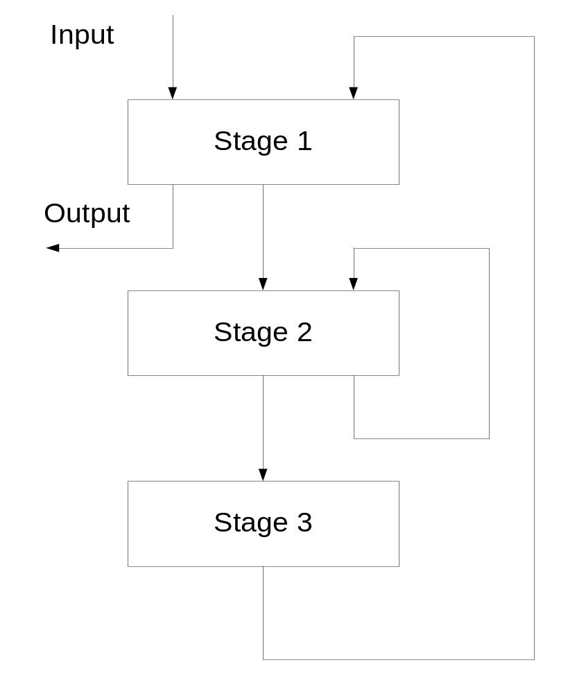
Pipeline cu reactie - Exemplu
 | t0 | t1 | t2 | t3 | t4
Stage 1 | X |  |  |  | X
Stage 2 |  | X | X
Stage 3 |  |  |  | X
Tabel de rezervare

Slide 117
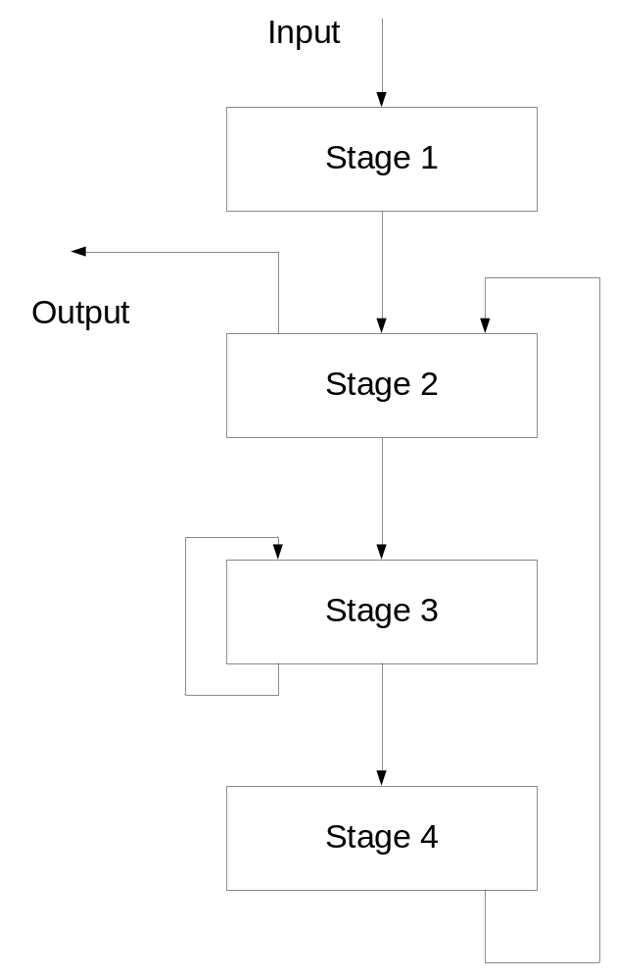
Pipeline cu reactie – Alt exemplu
 | t0 | t1 | t2 | t3 | t4 | t5
Stage 1 | X
Stage 2 |  | X |  |  |  | X
Stage 3 |  |  | X | X
Stage 4 |  |  |  |  | X
Tabel de rezervare

Slide 118
Latenta (Latency)
Tabelul de rezervari permite evitarea coliziunilor (se va arata cum).
Latenta. Se defineste ca “numarul de perioade de ceas care separa doua utilizari ale unei trepte”.
Daca doua intrari sunt initiate cu o latenta egala cu cea dintre doua marcaje (X) din tabelul de rezervari apare coliziune. În cazul structurii considerate coliziunea apare, de exemplu, daca al doilea element de date este furnizat procesorului la o perioada de ceas dupa furnizarea primului.

Slide 119
Lista de interdictii (Forbidden List)
Un tabel de rezervari cu mai multe campuri X intr-o inregistrare permite evidentierea uneia sau mai multor latente care, daca nu sunt interzise, produc coliziune.
Lista de interdictii F este o lista de intregi corespunzand acestor latente. in cazul structurilor pipeline statice, 0 este o latenta interzisa (nu se pot furniza simultan doua date aceluiasi procesor).
Pentru tabelul din figura lista de interdictii este
(4, 1, 0)

Slide 120
Vectori de coliziune (Collision Vectors) (1)
Vectorul de coliziune este un sir de biti de lungime N+1, unde N este latenta maxima din lista de interdictii.
Vectorul initial de coliziune C este creat pe baza listei de interdictii astfel:
fiecare element c_{i} al lui C (i = 0... N) este 1 daca i este un element al listei de interdictii. In caz contrar c_{i} = 0.
Zerourile din vectorul de coliziune indica latentele permise, sau momentele la care este permisa initializarea structurii pipeline.

Slide 121
Vectori de coliziune (2)
În cazul exemplului:
C = c₄ c₃ c₂ c₁ c₀ =
(1 0 0 1 1)
4 3 2 1 0 = latenta
Deci, sunt admise latente de 2 sau 3, dar nu 4, 1 sau 0.

Slide 122
Diagrama starilor (State Diagram) (1)
Diagramele de stare arata starea unei structuri pipeline într-o fereastra de timp.
Pe baza lor se pot crea planificari care evita coliziunile.
Starea initiala este reprezentata prin vectorul de coliziune. Daca elementul c_{i} este nul, initializarea structurii este permisa dupa i perioade de ceas.
Exemplu (v. slide urmator):

Slide 123
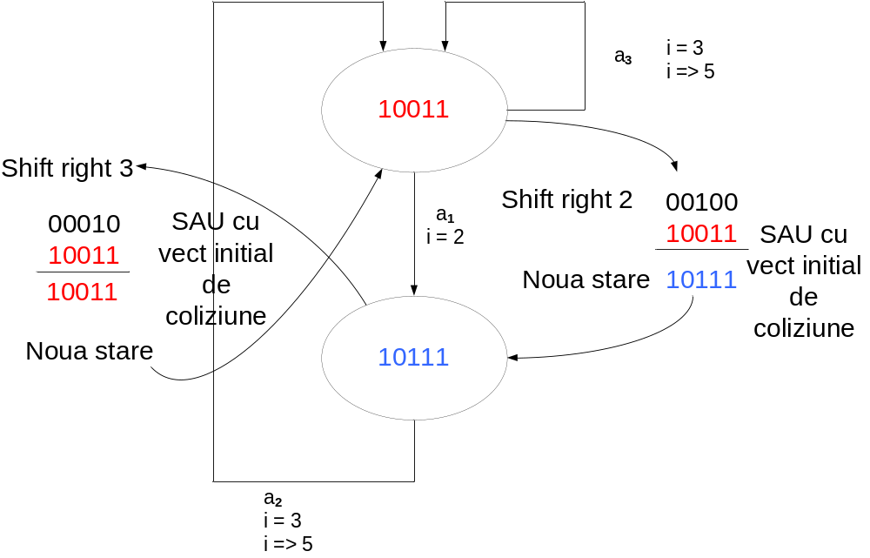
Diagrama starilor (2)

Slide 124
Mod de generare (1)
a_{i} – numele arcului
Vectorul initial (10010) (0 = în pozitia 2 si 3) indica drept posibila o noua initializare dupa 2 sau 3 perioade de ceas.
Cand se efectueaza o initializare, vectorul este deplasat la dreapta cu i pozitii (cu completarea cu 0 la stanga), ceea ce corespunde trecerii a i perioade de ceas.
Noul vector participa în functia OR (SAU) cu vectorul initial, rezultand un nou vector de coliziune (caruia i se asociaza o noua stare).
Arcul grafului este marcat cu latenta i. Se continua pana ce nu se mai pot genera alti vectori de coliziune.

Slide 125
Mod de generare. Latenta medie.
Orice initializare la un moment N+1 sau mai mare aduce sistemul în starea initiala, deoarece:
  vectorul de coliziune curent este deplasat dreapta cu N+1 pozitii
  se completeaza la stanga cu zero,
  OR cu vectorul initial
  rezulta vectorul initial.
Latenta medie. Se determina pentru un ciclu dat în diagrama strarilor. Un ciclu în diagrama starilor este o alternanta de vectori de coliziune si arce:
C₀, a₁, C₁, a₂, ..., a_{n}, C_{n}
în care fiecare arc a_{i} conecteaza vectorul C_{i-1} cu C_{i}, iar toti vectorii, cu exceptia primului si a ultimului, sunt distincti.

Slide 126
Latenta medie minima (1)
În exemplul dat:
C₀, a₁, C₁, a₂, C₀
Ciclul se noteaza C = (2, 3)
(2 = latenta a_{1,} 3 = latenta a₂)
Latenta medie = (2 + 3) / 2 = 2.5
Latenta medie minima (MAL – Minimum average latency).
Arcele pot avea mai multe latente (ex. a₂: 3 sau => 5; a₃: 3 sau => 5).
Latenta medie minima = min (latente medii)
Ex.:
MAL = min {(C₀, a₁, C₁, a₂, C₀), (C₀, a₁, C₁, a₂, C₀),
(C₀, a₃, C₀),(C₀, a₃, C₀)} = 2.5
Ciclul cu MAL maximizeaza rata de transfer prin pipeline.

Slide 127
Latenta medie minima (2)
Din considerente de reducere a complexitatii implementarii se poate alege alta latenta medie.
Ex.: C(2, 3) (cu MAL = 2,5) presupune un circuit care numara 3 perioade de ceas, apoi 2, apoi 3, s.a.m.d.
Daca ar fi acceptabila solutia de a furniza o noua intrare la fiecare 3 perioade (chiar daca 3 > 2,5), complexitatea s-ar reduce. O astfel de latenta se numeste latenta minima (minimum latency).
Pentru a o determina:
se alege din diagrama starilor ciclul de lungime x cu latenta minima
se determina cel mai mic întreg al carui produs cu un întreg arbitrar nu este un element al listei de interdictii.

Slide 128
Exemplu: (4, 1, 0)
Latenta maxima | Multiplicator intreg | Produs | Rezultat
1 | 1 | 1 | Not OK
2 | 1 | 2 | OK
2 | 2 | 4 | Not OK
3 | 1 | 3 | OK
3 | 2 | 6 | OK
4 | 1 | 4 | Not OK
Concluzie: Latenta minima = 3

Slide 129
Planificarea structurilor pipeline dinamice (1)
Ca si în cazul celor statice, se începe prin generarea unui set de liste de interdictii (set, deoarece structura dinamica permite executia simultana a mai multor functii), se folosesc tabelele de rezervare. Urmeaza obtinerea vectorilor de coliziune si, în final, diagrama de stare.
Liste de interdictii. Se considera structura

Slide 130
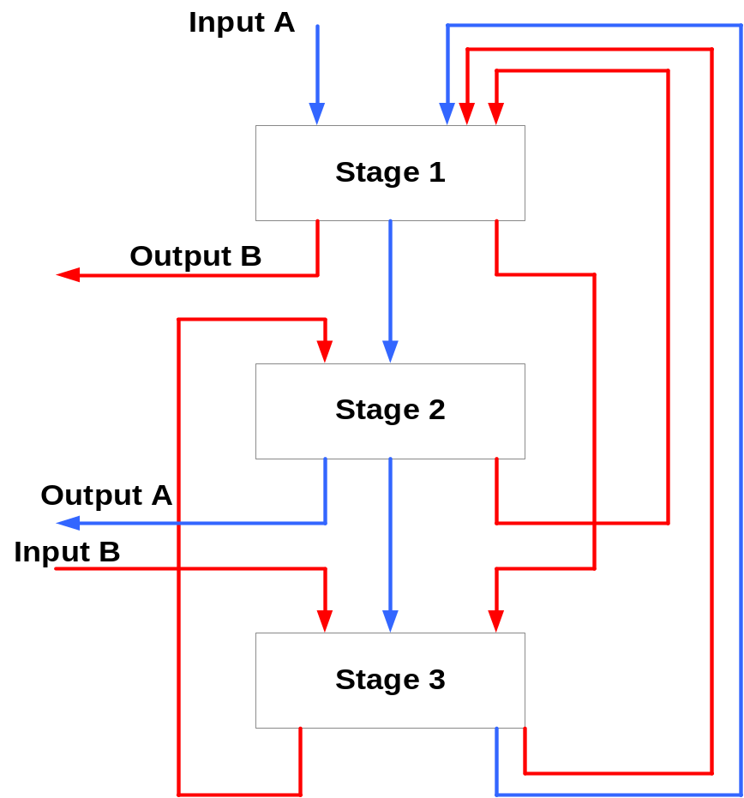
Structura pipeline dinamica
 | t₀ | t₁ | t₂ | t₃ | t₄
Stage 1 | A |  |  | A
Stage 2 |  | A |  |  | A
Stage 3 |  |  | A
 | t₀ | t₁ | t₂ | t₃ | t₄
Stage 1 |  | B |  |  | B
Stage 2 |  |  |  | B
Stage 3 | B |  | B

Slide 131
Structura pipeline dinamica
 | t₀ | t₁ | t₂ | t₃ | t₄
Stage 1 | A | B |  | A | B
Stage 2 |  | A |  | B | A
Stage 3 | B |  | A B
2
1
1
4
1
2
2

Slide 132
Planificarea structurilor pipeline dinamice (2)
Fiind 2 functii, A si B, exista 4 liste de interdictii: AA, AB, BA, BB. De exemplu, daca lista AB contine intregul d, o intrare ce se prelucreaza cu functia B nu se poate introduce in pipeline la un moment ulterior t + d, unde t este momentul la care s-a introdus o intrare ce se prelucreaza cu functia A.

Slide 133
Planificarea structurilor pipeline dinamice (3)
Deci
AA = (3, 0), BA = (2,1, 0),
AB = (4, 2, 1, 0), BB = (3, 2, 0)
Vectorii de coliziune
4 3 2 1 0
C_{AA} = (0 1 0 0 1)
C_{BB} = (0 1 1 0 1)
C_{BA} = (0 0 1 1 1)
C_{AB} = (1 0 1 1 1)

Slide 134
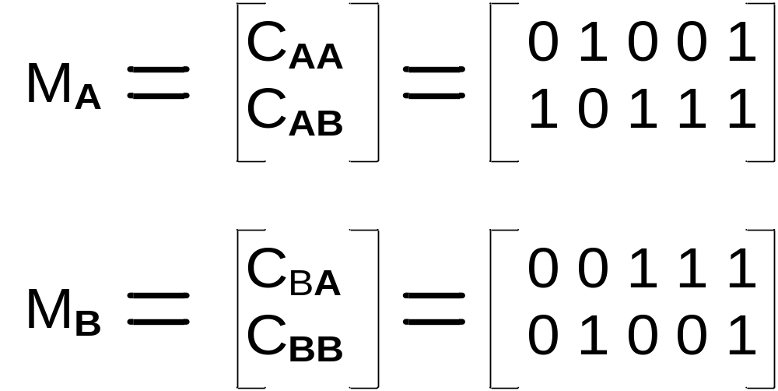
Matricele de coliziune

Slide 135
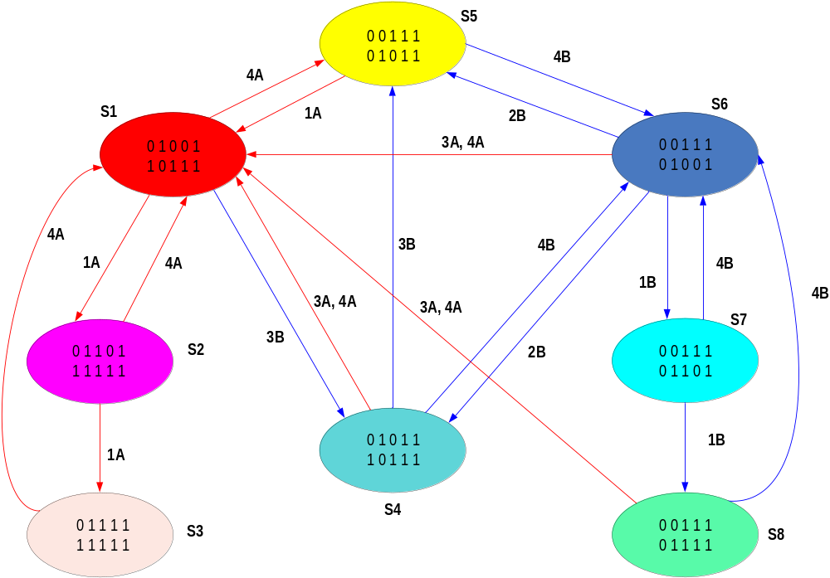
Diagrama starilor

Slide 136
Planificarea structurilor pipeline dinamice (4)
Generare
1) Se alege un punct de plecare, ex. M_{A}
2 tipuri de coliziune: A cu A (randul de sus) sau A cu B (cel de jos)
2) În C_{AA} se alege prima latenta permisa (= 0), adica 1
3) M_{A} este right shift cu o pozitie, se completeaza cu 0 (stanga), OR cu M_{A} (vezi slide-ul urmator)

Slide 137
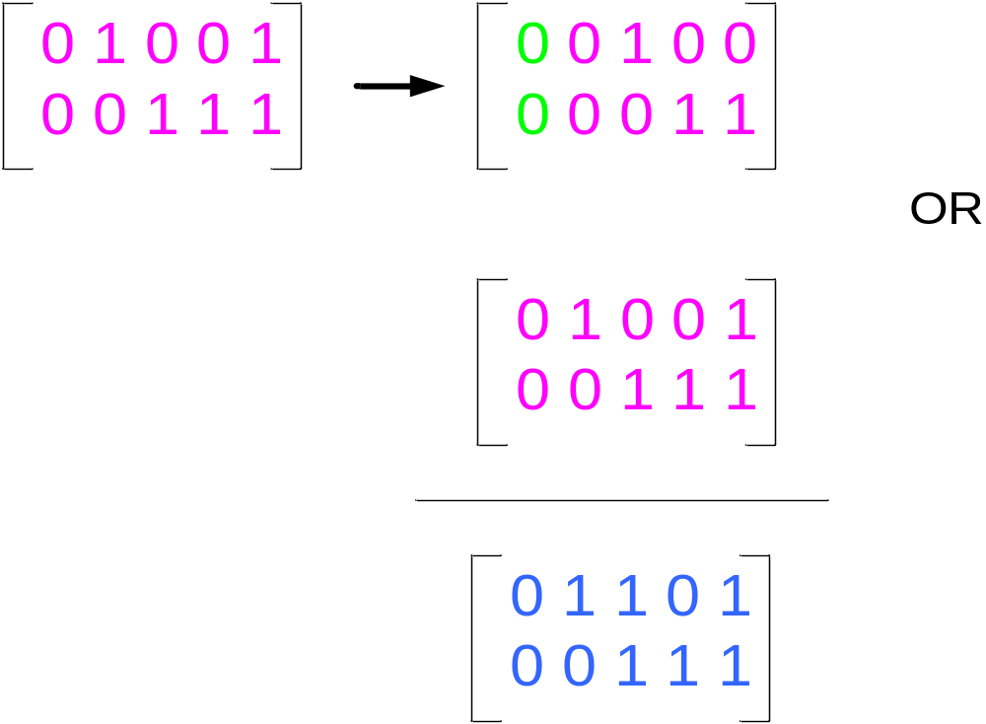
Planificarea structurilor pipeline dinamice (5)

Slide 138
Planificarea structurilor pipeline dinamice (6)
4) Se alege din C_{AA} urmatoarea latenta permisa, adica 2, se executa 3 etc.
5) Se alege prima latenta permisa în MA pentru vect C_{AB}, adica 3
6) Shift right 3, fill with 0, OR cu M_{B}

Slide 139
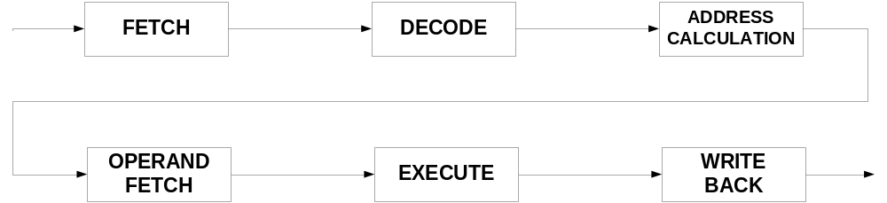
Pipeline pt instructiuni cu 6 trepte (1)
 | t0 | t1 | t2 | t3 | t4 | t5
Stage 1 | X
Stage 2 |  | X
Stage 3 |  |  | X
Stage 4 |  |  |  | X
Stage 5 |  |  |  |  | X
Stage 6 |  |  |  |  |  | X

Slide 140
Pipeline pt instructiuni cu 6 trepte (2)
Perioada de ceas este dictata de treptele necesitand acces la memorie, mai lente decat celelalte.
De regula, accesul la memorie dureaza 3T (in primul – emitere adresa ; in al doilea – emitere comanda ; in al treilea – executia propriu-zisa).
→ Structura din exemplu se poate reproiecta.

Slide 141
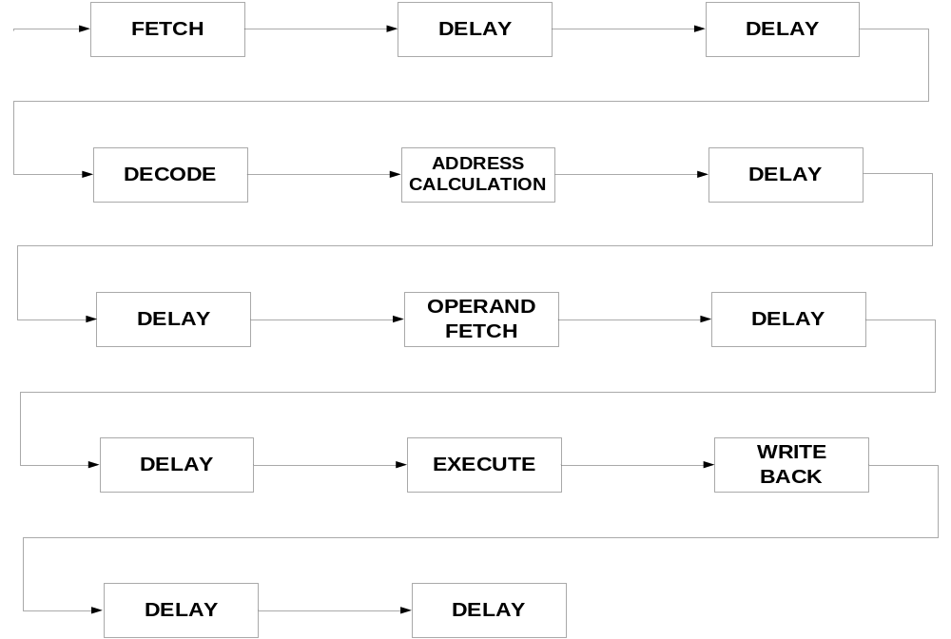
Pipeline pt instructiuni cu 14 trepte

Slide 142
Comentariu
S-au inserat cate doua trepte de intarziere inaintea treptelor necesitand acces la memorie. Ele se comporta ca tampoane pentru datele de la si spre memorie. Se poate considera ca insusi accesul la memorie este dat de o structura pipeline cu trei trepte.
In practica, executia programelor nu este intotdeauna secventiala, ca urmare a existentei instructiunilor de salt.

Slide 143
Pipeline – Procesoare aritmetice
Adesea sunt numite, generic, nonlinear pipeline.
Motivul: necesitatea unor reactii.
Mai mult, acestea sunt considerate si multifunctionale sau dinamice, intrucat pot efectua mai multe tipuri de operatii.
In afara de instruction pipeline si arithmetic pipeline se mai poate vorbi de o a treia clasa, processor pipeline. Aceasta include o cascada de procesoare, fiecare din ele executand un modul specific al programului (aplicatiei). Ele sunt similare, intrucatva, matricelor sistolice.

Slide 144
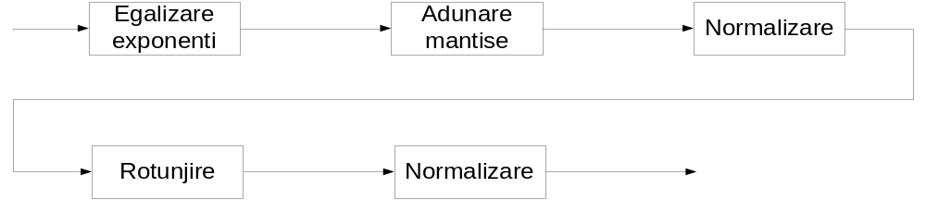
Pipeline – Procesor aritmetic
Operatia de adunare

Slide 145
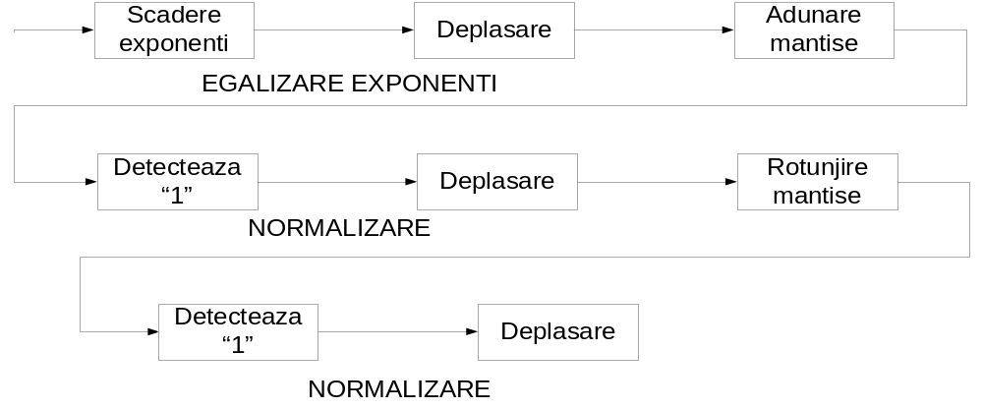
Pipeline – Procesor aritmetic imbunatatit
Operatia de adunare

Slide 146
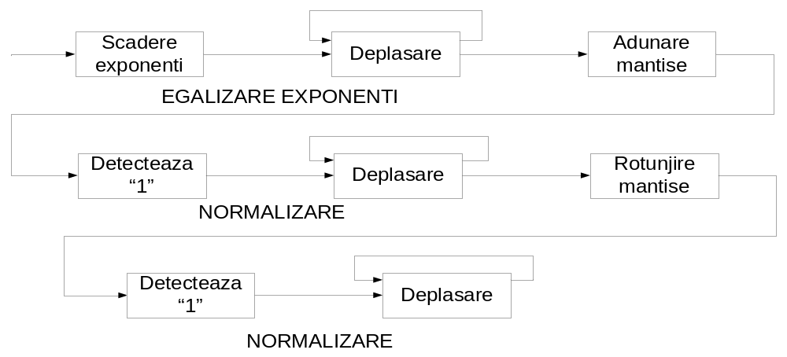
Pipeline – Procesor aritmetic cu reactie
Operatia de adunare

Slide 147
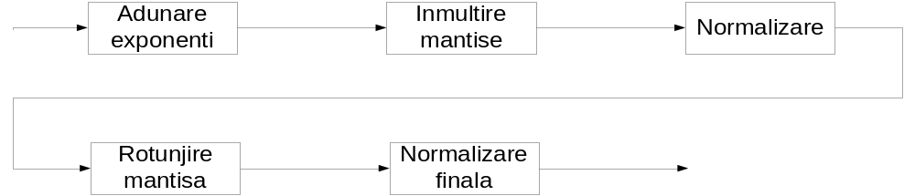
Procesor pipeline pentru inmultire

Slide 148
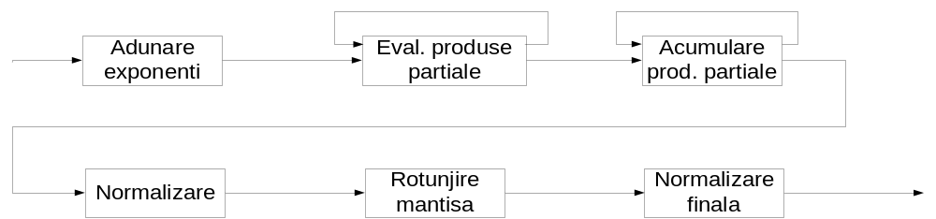
Procesor pipeline pentru inmultire - imbunatatit

Slide 149
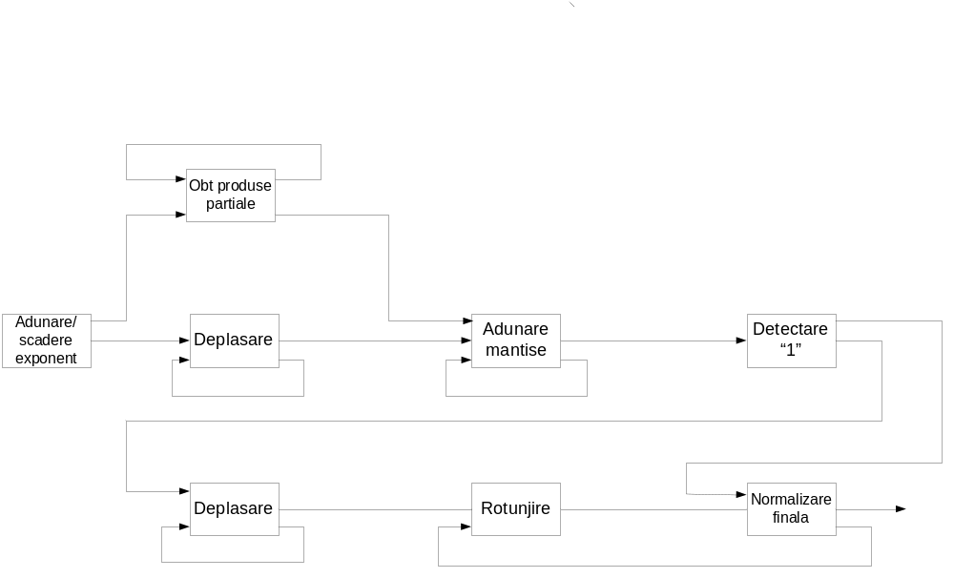
Procesor aritmetic complex

Slide 150
Comparatie CISC – RISC (1)
Cauze ale cresterii complexitatii arhitecturale
  Suport pentru HLL
  Migratia punctelor din software in hardware
  Upward compatibility
RISC
  minimizarea costului de dezvoltare si a pretului de vanzare
  maximizarea vitezei (sau minimizarea timp executie)
Efectele VLSI
  CPU in CISC: 40-60%
  RISC: 10%
  Large register file
  On chip cache
  Perioada de proiectare mai scurta

Slide 151
Comparatie CISC – RISC (2)
Call – Return – cele mai consumatoare de timp proiectare cu set mare de registre
Overlapping register window – Registre globale, accesibile de oriunde. Fiecarei proceduri i se asigneaza un register window separat CWP (current window pointer).
Ex: o masina cu 100 registre
0 - 9 – global
Fiecarui procedeu i se asociaza înca 20 registre:
5 – incoming
10 – local
5 – output

Slide 152
Comparatie CISC – RISC (3)
Caracteristicile masinilor RISC:
Majoritatea instructiunilor acceseaza operanzii din registre, cu exceptia LOAD/STORE -> arhitectura Load/Store.
Majoritatea instructiunilor se executa într-un singur ciclu, exceptie LOAD/STORE. On-chip cache îmbunatateste.
Instructiunile au format fix si nu depasesc frontiera cuvantului.
Unitatea de comanda – hardwired si nu microprogramata.
Numarul mic de formate de instructiuni (de regula 4).
CPU are un fisier mare de registre.
Complexitatea compilatorului, care se ocupa de delayed branching, rearanjarea instructiunilor
Numar mic de instructiuni < 150, putine moduri de adresare < 4.
Suport pentru HLL prin alegerea judicioasa a instructiunii si folosirea compilatoarelor cu optimizare.

Slide 153
Comparatie CISC – RISC (4)
Folosesc pipeling si abordare adecvata pentru branches (multiple prefetch, branch prediction techniques).
RISC vs. CISC:
Timpul de executie depinde de
  Numarul de instructiuni
  Numarul mediu de perioade ceas / instructiune
  Perioada de ceas
RISC:
  eficienta determinata de compilator
  ciclu mai lung de dezvoltare software
  cod mai lung

